Slide 1
SDN技术调查报告
小组成员：张豪、崔浩、钟春蒙、张苏坤

Slide 2
01
CoVisor: A Compositional Hypervisor for Software-Defined Networks

Slide 3
01
CoVisor：SDN的组合管理程序
标题：
CoVisor: A Compositional Hypervisor for Software-Defined Networks
概要：
Covisor组合了单一网络中不同的控制器，允许不同的控制器相互协作管理同一个网络，Covisor还对具体的网络拓扑进行抽象和虚拟化。论文最核心的贡献在于实现了一个高效的算法来组合不同控制器之间的策略。
解决的问题：
每个控制器只能管理网络的一小部分，不能协作处理整个网络的流量。

Slide 4
02
背景介绍
现有的问题：
每个控制器只能管理网络的一小部分，不能协作处理整个网络的流量。
为了解决这个问题，需要：
整合不同的控制器
定义抽象的网络拓扑结构：控制器看到的网络结构是抽象虚拟的
对单个控制器的权限进行控制
主要挑战：
效率问题：管理程序需要组合数十个控制器，每个控制器都有成千上万个规则
这些规则还在不断更新

Slide 5
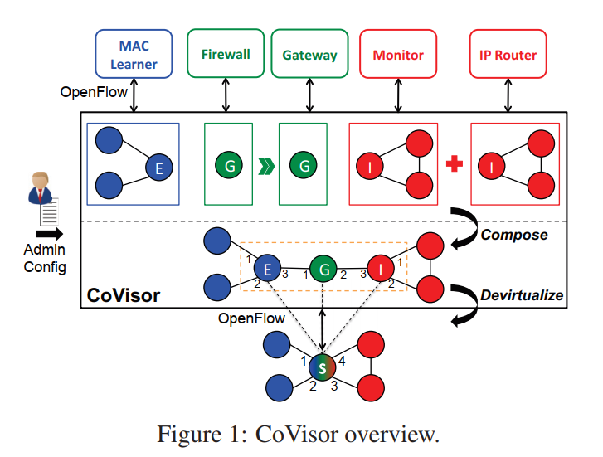
03
Covisor综述
文章的主要工作分为两个部分：
整合每一个控制器的策略，生成一个
全局的整合策略。
2. 把这个整合策略编译为物理网络能够
理解的规则

Slide 6
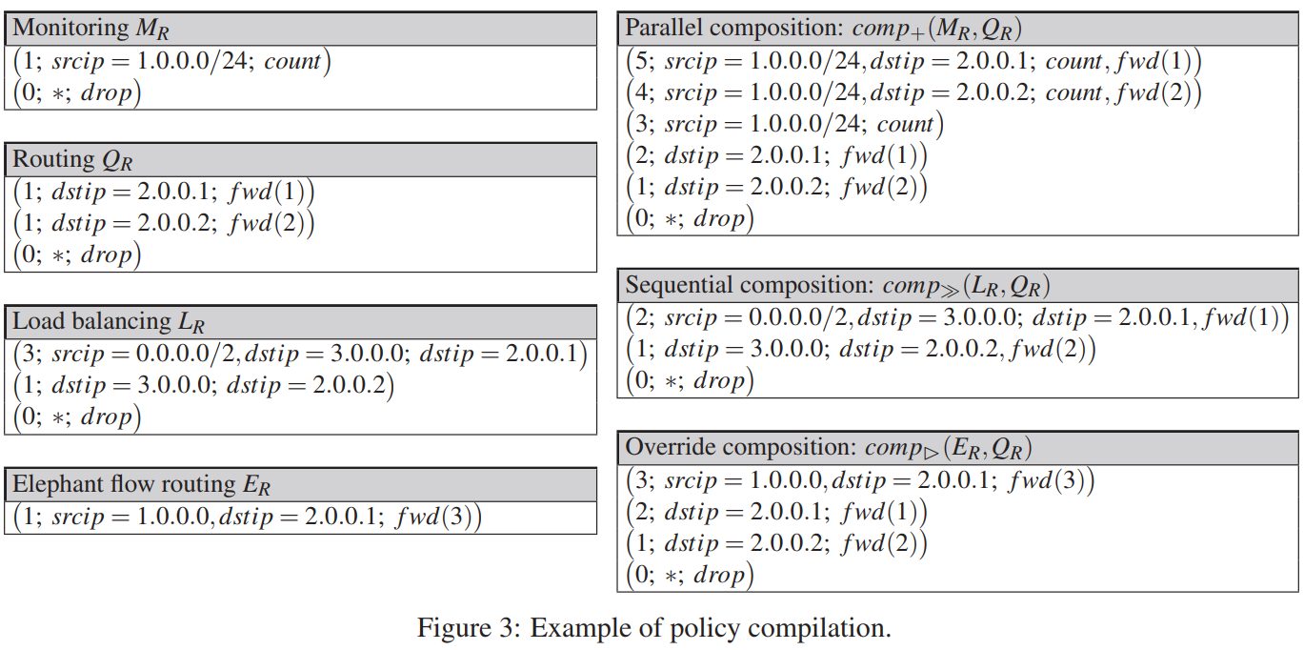
04
增量组合策略
定义三种组合操作：
并行执行操作+
串行执行操作>>
覆盖执行操作►
如何更新优先级？
Stawman Solution
效率太低，需要更新
很多规则

Slide 7
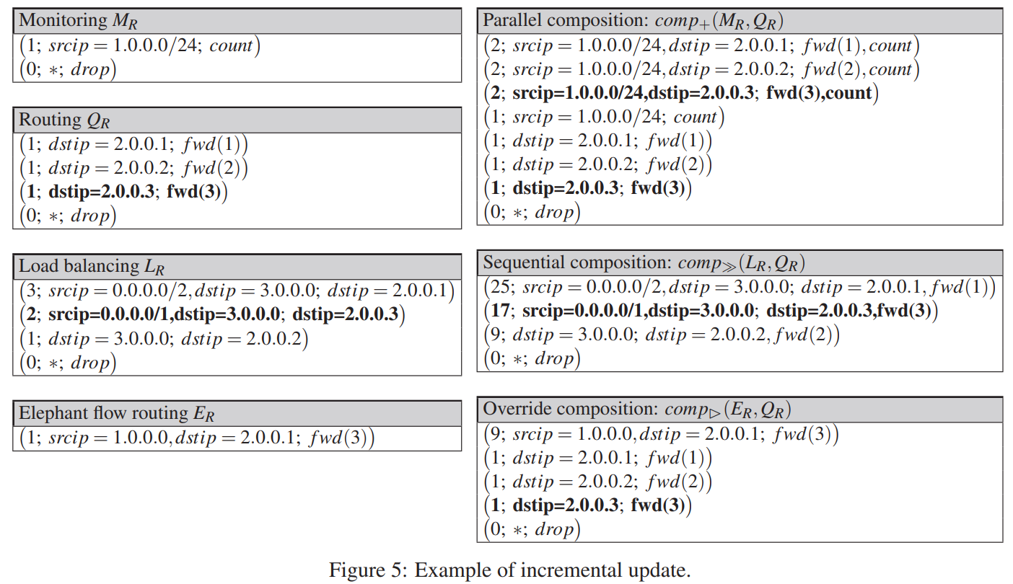
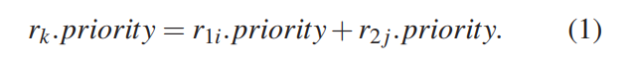
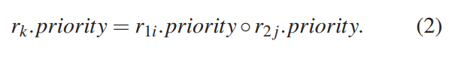
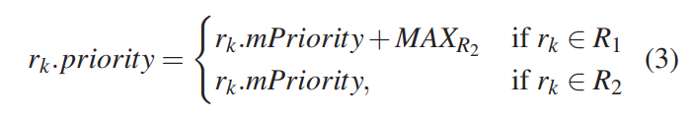
05
增量组合策略
1. 并行操作的优先级定义：
2. 串行操作的优先级定义：
在图示里，MAX取值为8
3. 覆盖操作的优先级定义：
使用这种方法定义优先级，在更新到来是只需要更改几个响应的规则，其他规则的内容
和优先级都不会有影响。

Slide 8
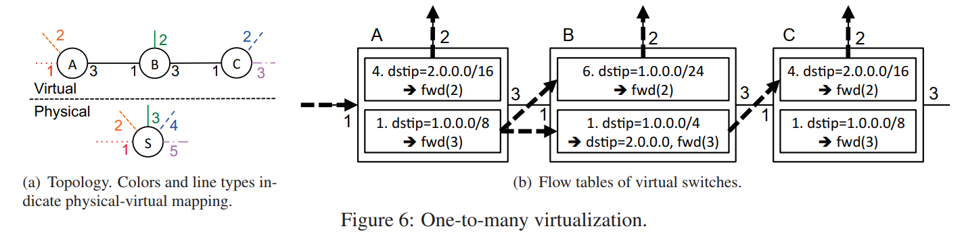
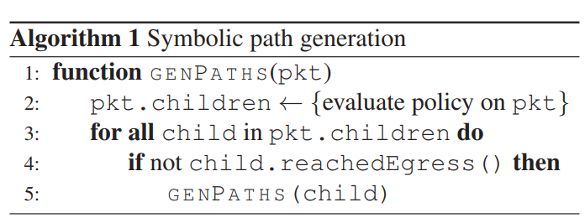
06
编译拓扑转换
重点讨论一对多的转换（也就是一个物理交换机对应于多个虚拟交换机）
首先，从一个入口开始发送符号包
如果这个包没有到达出口，则递归
寻找子结点

Slide 9
07
编译拓扑转换
P1：2.0.0.0/16 ，P2：1.0.0.0/8 其中P2没有到达出口，所以生成P21和P22， P21在B中匹配第一个规则，从2离开
P22在C中匹配第一个规则，从3离开。
因此生成三条路径：
P1： A1
p21 ：A2 → B1
p22 ：A2 → B2 → C1

Slide 10
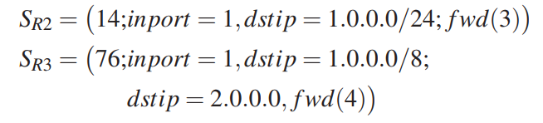
08
编译拓扑转换
P1： A1 -> AR1
p21 ：A2 → B1 -> comp>>(AR2,BR1)
p22 ：A2 → B2 → C1 -> comp>>(comp>>(AR2,BR2),CR1)

Slide 11
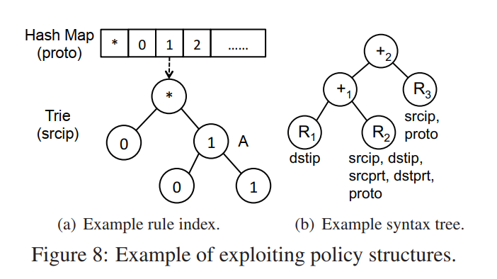
09
组合控制器时的效率优化
在组合两个规则集时，通常是一个n*n的问题，方法复杂度为O(n^2)，但是如果知道R1，R2的结构，
就可以忽略一些结构不同的规则的组合，提高组合的速度。
对规则中的每个字段进行索引
精确匹配：hash索引
前缀匹配：字典树索引
通配符匹配：链表索引
多个字段形成多重索引

Slide 12
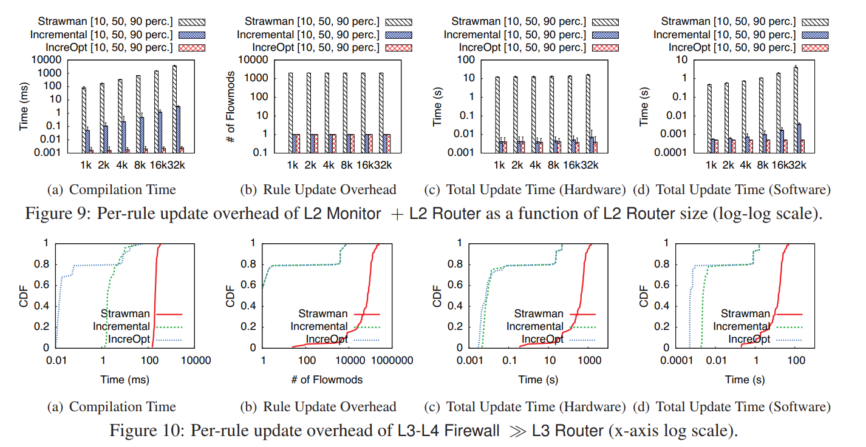
10
实验结果

Slide 13
02
Fast Lookup Is Not Enough: Towards Efficient and Scalable Flow Entry Updates for TCAM-based OpenFlow Switches

Slide 14
01
FastRule：基于DAG的流表更新策略
标题：
Fast Lookup Is Not Enough: Towards Efficient and Scalable Flow Entry Updates for TCAM-based OpenFlow Switches
概要：
将流表规则间的依赖关系理解为DAG图，使用贪心策略和额外的数据结构（数组和二分索引树）加速流表更新过程。
解决的问题：
TCAM流表更新太慢，TCAM适用于查询，不适用于更新。

Slide 15
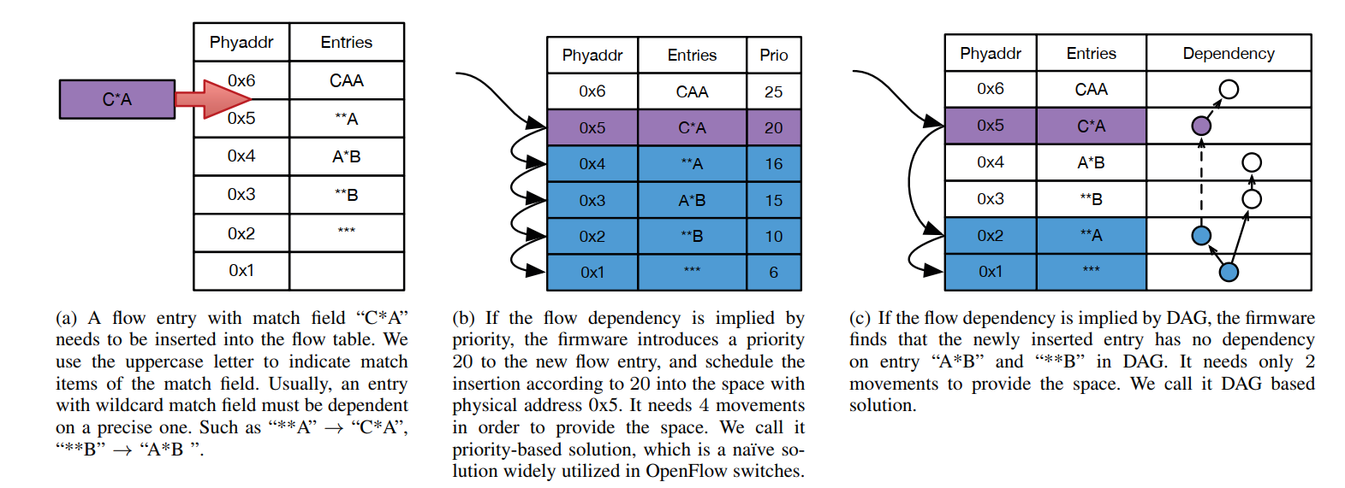
02
背景介绍
在插入一条新的规则时，按照普通的更新策略需要顺序更新，但是如果清楚并管理规则之间的依赖关系，更新次数就会大幅减少。文章使用有向无环图来表示这种依赖关系。

Slide 16
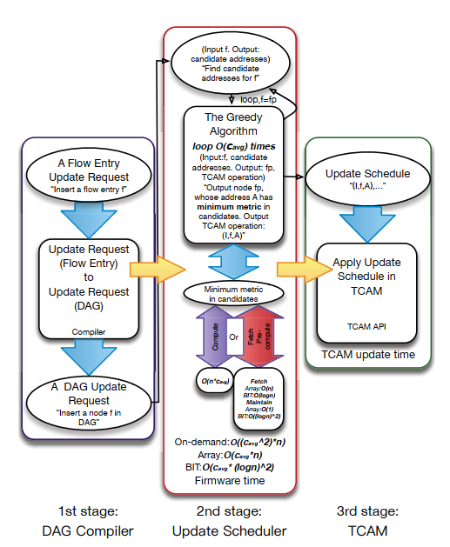
03
算法架构
算法分为三个阶段：
将流表项的插入请求转换为DAG结点插入请求
基于DAG建立一条TCAM条目的移动序列（这条移动序列的起点为新插入规则，终点是空的条目），即选取一个候选者，用待插入项替换候选者，候选者成为插入项
通过TCAM API将更新序列应用到TCAM中

Slide 17
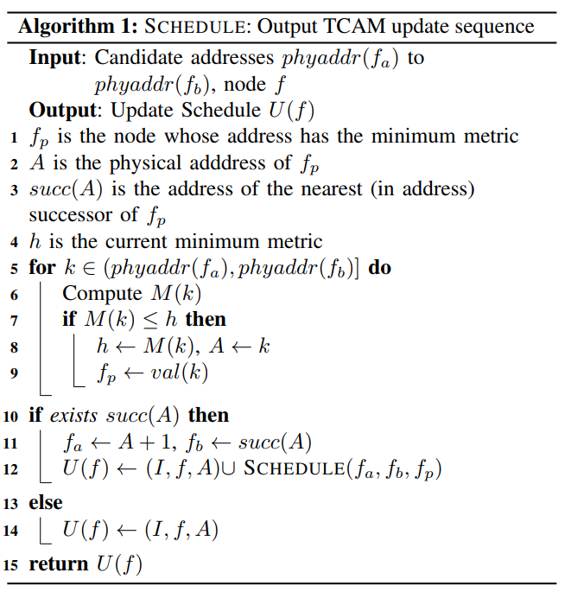
04
贪心算法
什么是M(k)
M(k)是指从k结点出发，到出度为0的结点的最短路径长度
算法过程
找到插入规则f的前后依赖，确定插入范围
在范围内计算每个规则的M(k)，选取最小的一条规则
用待插入的规则替换这条规则，使得这条规则成为待插入规则
循环这个过程直到插入空的条目项中

Slide 18
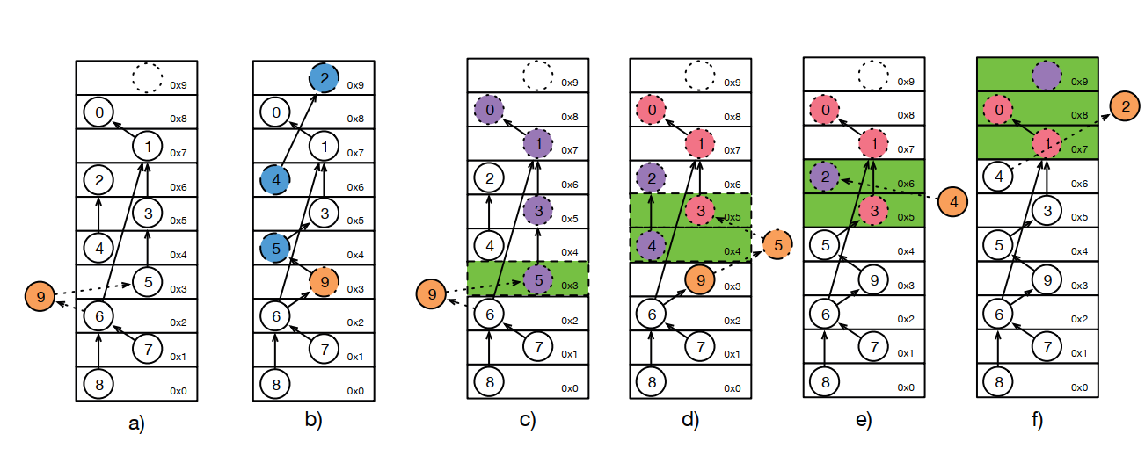
05
贪心算法
已知6->9->5，插入9的一个示例：

Slide 19
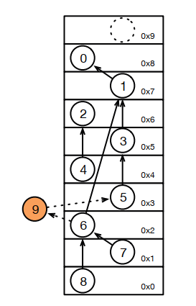
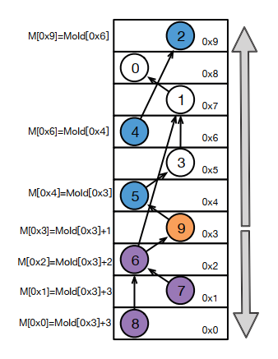
06
算法优化
使用数组来存储M(k)：
查找最小的M(k)这一过程复杂度减少为O(n)
需要更新数组：
更新移动序列的条目的M(k)
更新与更新点直接依赖和间接依赖的所有条目的M(k)

Slide 20
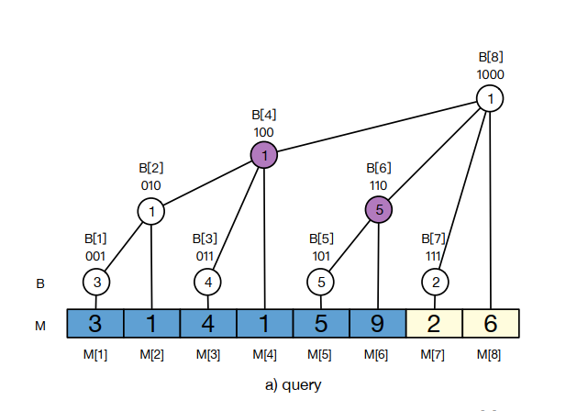
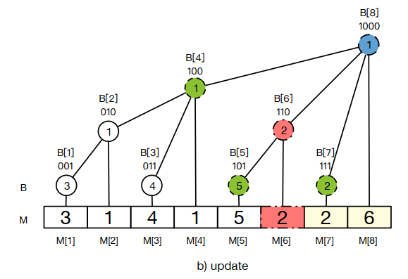
07
算法优化
使用二分索引树来查询和更新存储的M(k)值
查询：例如查询1-6之间的最小值，只需要查询1-4和4-6，就是比较B[4]和B[6]，一次比较就能查到。
更新：在更新完数组之后需要更新对应的索引

Slide 21
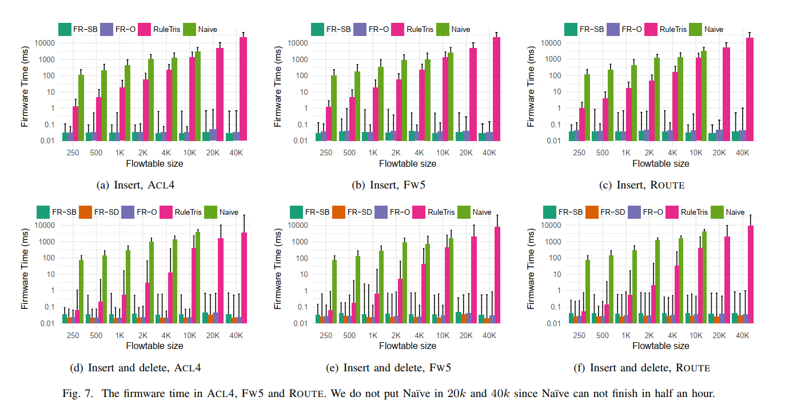
08
实验结果
硬件：ONetSwitch， 数据集：权限控制、防火墙、路由表共同组成

Slide 22
03
FastUp: Fast TCAM Flow Table Updates for SDN Switches

Slide 23
01
FastUp流表更新算法
标题：
FastUp: Fast TCAM Flow Table Updates for SDN Switches
概要：
对TCAM的更新分为两步，第一步是计算更新的步骤，第二步是应用这个更新。现在大部分的研究都是在第二步上，本文重点对第一步进行优化，减少10倍的延时，增加3-5倍的吞吐量
解决的问题：
最小化流表更新的影响与最快实现流表更新往往是相互矛盾的两个方面，需要一个算法综合考虑这两面的影响。

Slide 24
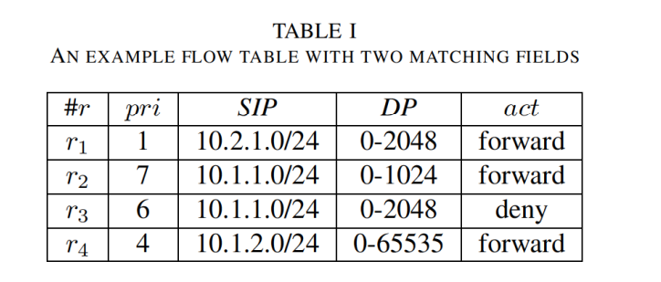
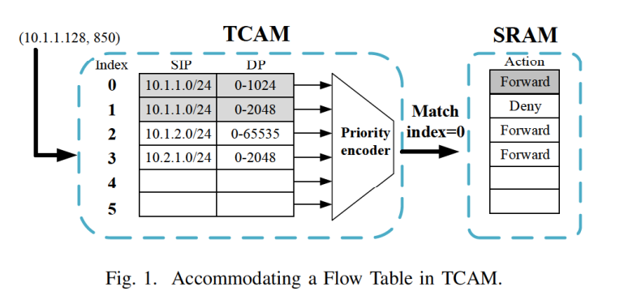
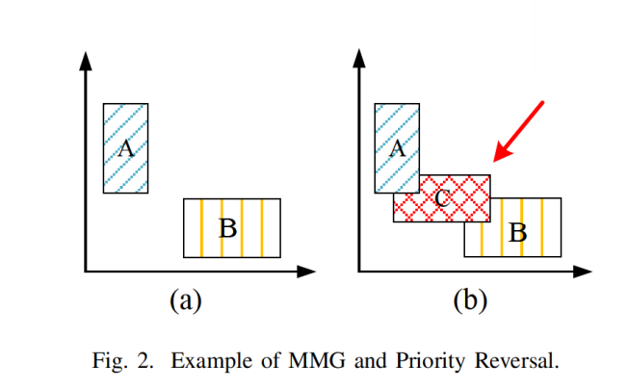
02
背景介绍
SDN中的规则由{pri, sp, act}三元组构成
规则可能是重叠的，最高优先级的规则才能执行
TCAM只返回匹配项的最小的index
高优先级的表项index会更小
更新时可能会出现优先级翻转的问题

Slide 25
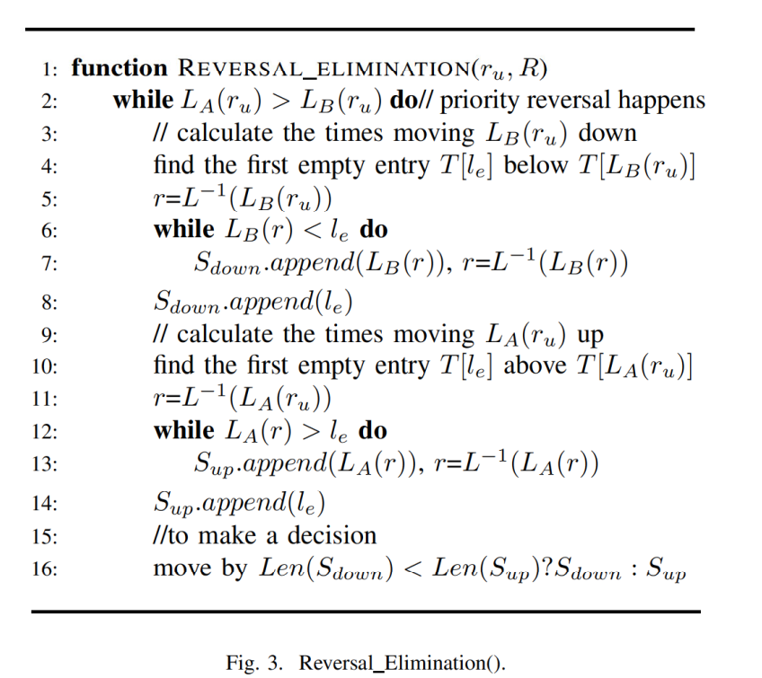
03
FastUp算法设计
第一步：查询新规则可以插入的范围，如果不存在说明出现规则翻转，则需要进行调整
找到下方的一个空格，判断这个空格上面有多少规则优先级低于新插入的规则，记这个数量为|Sdown|
找到上方一个控制，判断这个空格下面有多少规则优先级高于新插入的规则，记这个数量为|Sup|
比较|Sdown|与|Sup|，如果|Sup|更小，则移动Sup，否则移动Sdown
重复这个过程，直到找到一个可以插入的范围。

Slide 26
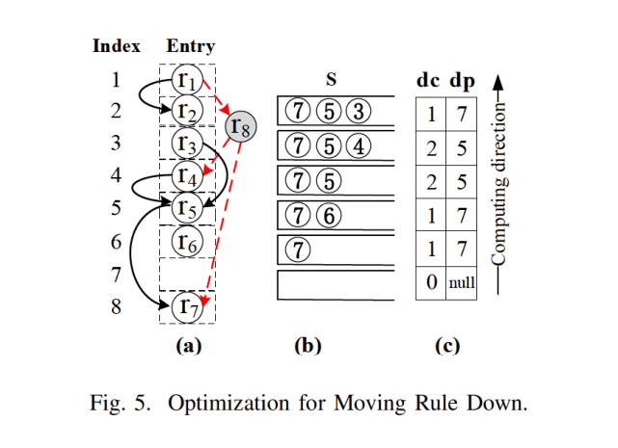
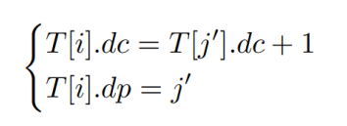
04
FastUp算法设计
第二步：计算cost，寻找恰当的插入位置
每个元素的cost值是指移动到下一个空位需要移动多少次
可以使用动态规划计算cost值
引入辅助结构S，记录需要关注的规则
利用S降低算法复杂度

Slide 27
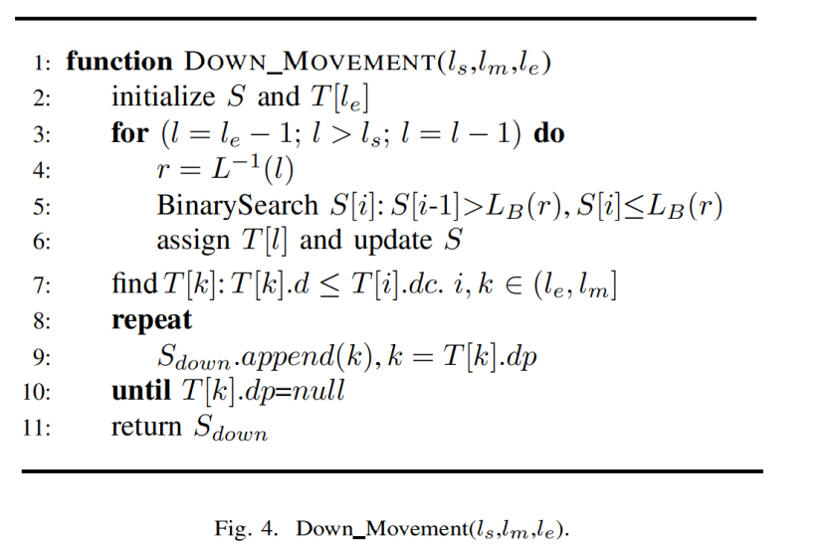
05
FastUp算法设计
第三步：执行移动操作

Slide 28
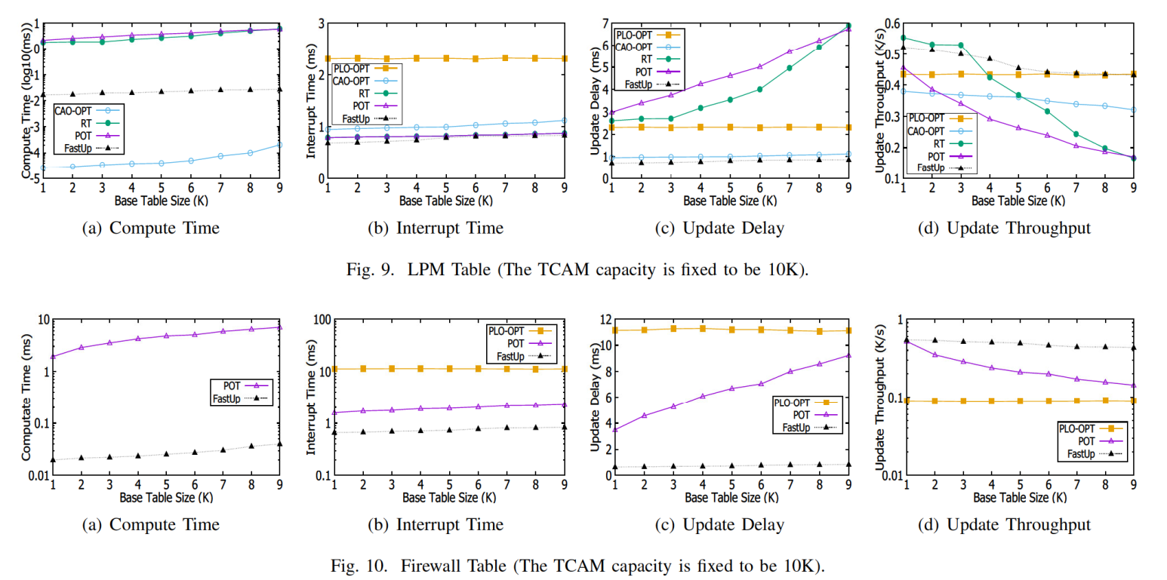
06
实验结果

Slide 29
04
Fast Updating Algorithms for TCAMs

Slide 30
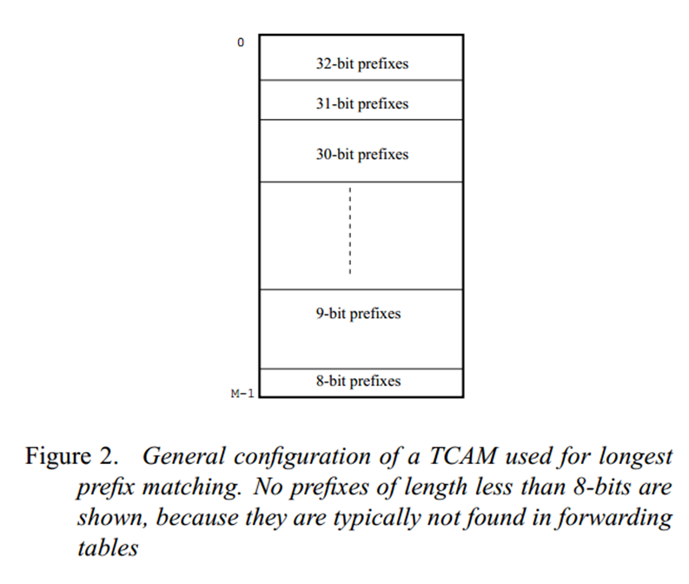
01
Introduction
TCAM
The ternary capability allows the TCAM to store wildcards and variable length
prefixes by storing don’t cares.
Packet classification is carried out similarly by storing classifier rules in order of decreasing priority
Lookups are perfomed in a TCAM by storing forwarding table entries in order of decreasing prefix lengths and choosing the first entry among all the entries that match the incoming packets.

Slide 31
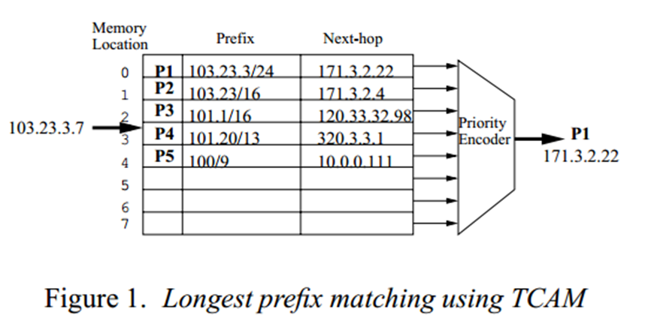
02
LONGEST-PREFIX MATCHING USING TCAMS
The general configuration for storing N prefixes in a TCAM with M memory locations.
Assume that a new prefix 103.23.128/18 is to be added to the forwarding table. It must be stored between prefixes 103.23.3/24 (P1) and 103.23/16 (P2), currently at memory locations 0 and 1.
There is a problem since there is no empty space at that location.
There can be severalways to handle this issue!

Slide 32
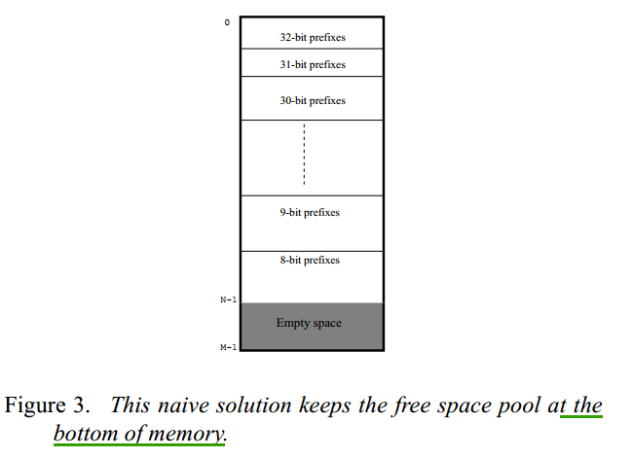
03
LONGEST-PREFIX MATCHING USING TCAMS
Methon 1
The TCAM manager keeps the free space pool (containing all unutilized TCAM entries) at one end of the TCAM,
This has worst-case time complexity O(N ), where N is the number of prefixes in the TCAM of size M, and is clearly expensive.

Slide 33
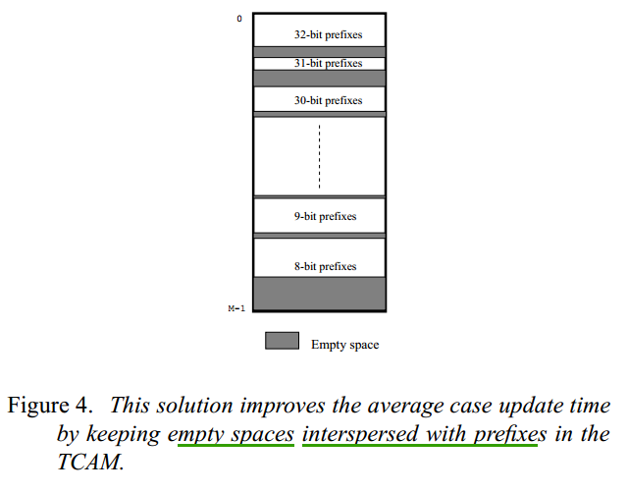
04
LONGEST-PREFIX MATCHING USING TCAMS
Methon 2
The TCAM may keep a few empty memory locations every X non-empty memory locations.
The average case update time improves to O(X ) but degenerates to O(N ) if the intermediate empty spaces are filled up. This solution also wastes precious CAM memory space.

Slide 34
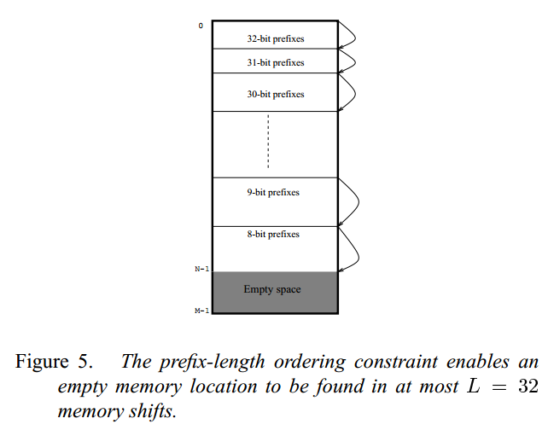
05
LONGEST-PREFIX MATCHING USING TCAMS
Prefix-length ordering constraint :
Two prefixes that are of the same length do not need to be in any specific order. This means that if j > k, all prefixes in the set Pj must appear before those in the set Pk, but prefixes within the set Pj may appear in any order.
L-algorithm :
Create an empty space in a TCAM in no more than L memory shifts .
The average case update time improves to O(L )

Slide 35
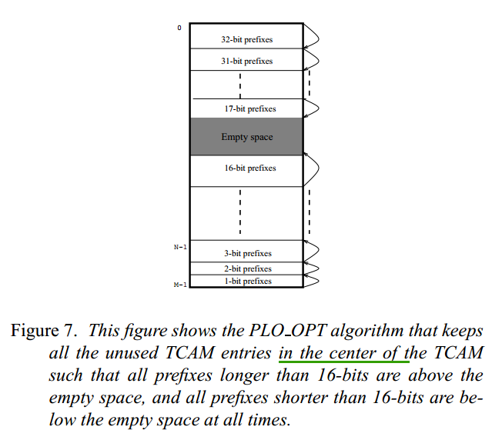
06
ALGORITHMS - PLO OPT for prefix-length ordering constraint
the set of prefixesof length L,L -1,…L/2 are always above the free space pool,
the set of prefixes of length L/2-1,L/2-2,… 1 are always below the free space pool.
Addition of a new prefix will now have to swap at most L=2 memory entries.
The average case update time can be again improved to better than L/2
Algorithm PLO OPT can be proved to be an optimal online algorithm under the prefix-length ordering constraint!

Slide 36
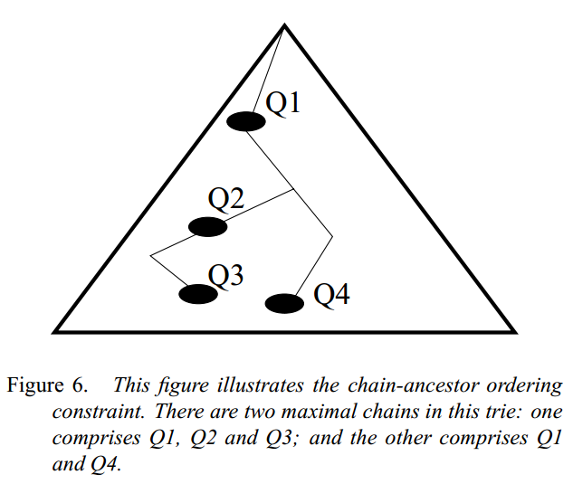
07
ALGORITHMS - CAO OPT for chain-ancestor ordering
constraint
chain-ancestor ordering constraint:
prefixes Q3, Q2 and Q1 must appear in order since they lie on the same chain.
Prefix Q4 can be stored anywhere with respect to Q2 andQ3, but must be stored at a lower memory location than Q1.

Slide 37
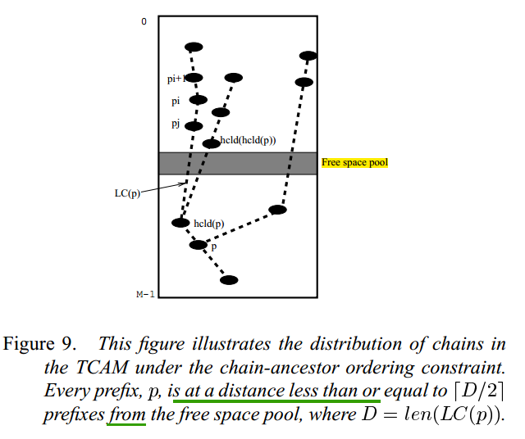
08
ALGORITHMS - CAO OPT for chain-ancestor ordering
constraint
LC (p) = the longest chain comprising prefix p
len(LC (p)) = length of LC (p)
rootpath(p) = the path from the trie root node to node p
ancestor of p = any node in rootpath(p)
prefix-child of p = a child node of p
hcld(p) = highest prefix-child of p — i.e., among the children of p, the node which has the highest memory location in the TCAM
HCN (p) = the chain comprising ancestors of p, prefix p itself, hcld(p), hcld(hcld(p)) and so on — i.e., a descendant node of p is in HCN (p) if it is the highest prefix-child of its ancestor

Slide 38
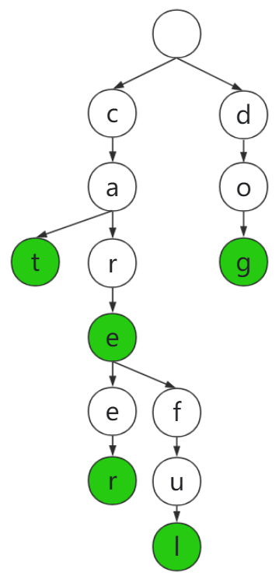
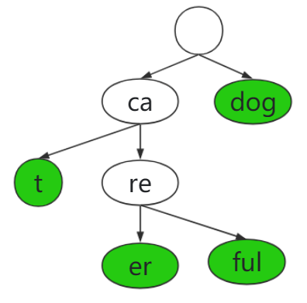
09
字典树Trie
字典 = {cat、care、career、careful、dog}

Slide 39
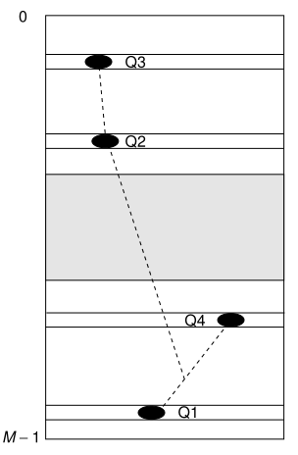
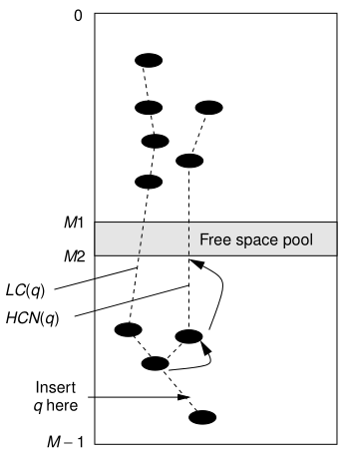
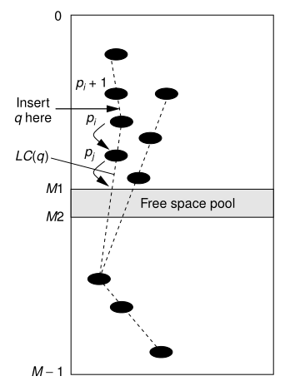
10
利用Trie组织路由表

Slide 40
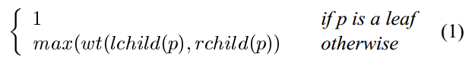
11
ALGORITHMS - CAO OPT for chain-ancestor ordering
constraint
Auxiliary trie data structure:
more information is needed to be kept in a trie node,p, to determine LC (p) and HCN (p) quickly
wt(p):
wt_ptr(p) : keeps a pointer to the prefix-child which has the highest weight
hcld_ptr(p): keeps a pointer to the prefix-child whichappears at the highest memory location in the TCAM
Auxiliary trie data structure:
The total number of movements is clearly less than D/2, where D = len(LC (q))
Though we have not been able to prove, we conjecture that algorithm CAO OPT is an optimal online algorithm under the chain-ancestor ordering constraint!

Slide 41
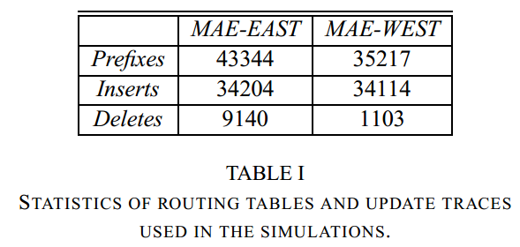
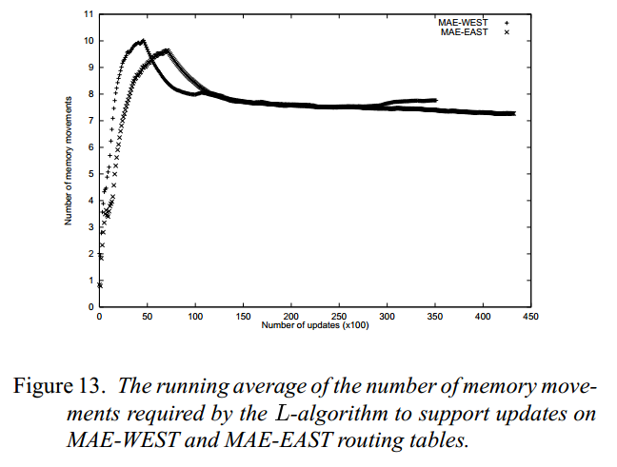
12
SIMULATION RESULTS
L –algorithm:
around 8 memory movements per update operation

Slide 42
05
Fast Filter Updates for Packet Classification using TCAM

Slide 43
01
TCAM查询加速方法
标题：
Fast Filter Updates for Packet Classification using TCAM
概要：
提取出匹配项的优先级信息并附加到匹配项的物理位置上，协同TCAM的multi-match output信息进行查询和更新加速
解决的问题：
TCAM中由于需要维护匹配项之间的优先级关系，导致更新匹配项的速度慢，并且会给表项匹配带来较大延时的抖动

Slide 44
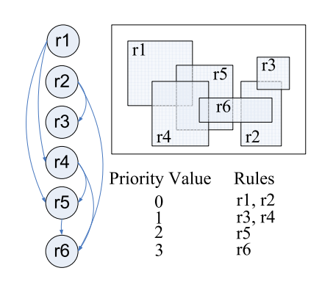
02
TCAM表项更新速度慢
TCAM中物理位置的先后关系代表了表项之间的优先级关系，即存储位置靠前的表项具有较高优先级。
因此插入一个表项时，可能需要移动已有的表项来保证优先级关系的正确性，这会带来较大的时延，而且可能会导致转发错误

Slide 45
03
TCAM的物理特性
TCAM可以提供144比特来与报文头部进行匹配，但是并不是全部144比特都用到了，还有一些位没有用到
匹配项的优先级关系只存在于有包含关系的匹配项之间，而且这些匹配项的有效长度一定不相同，在一般的匹配项集中，优先级不会超过64种，因此事实上优先级信息可以用较少的几个比特位来进行存储
TCAM中有一系列可以重复配置的Global Mask Registers (GMR)，这些寄存器可以按照位信息忽略一下匹配项
multi-match output 信号指示是否有多个匹配表项，如果这个信号无效，那么表示只有一个匹配表项，那么在找到一个匹配项之后就不用继续查询了，因为不可能有更高优先级的匹配项

Slide 46
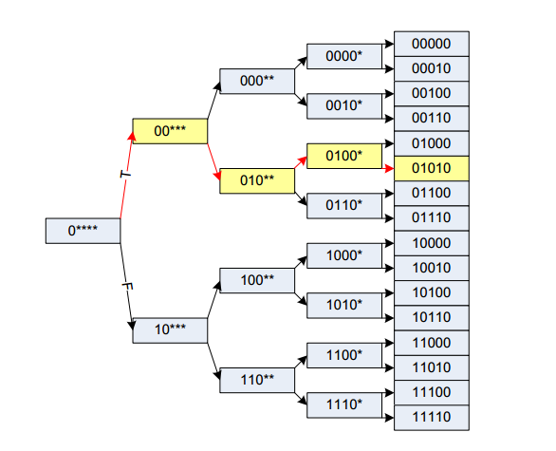
04
算法思想
使用TCAM中没有用到的位来存储优先级信息，因此优先级信息不再与表项的物理存储位置相关，表项的删除、添加和更新操作都可以在任意物理位置进行，且不需要对已有的表项进行移动
结合GMR的特性，每次查询时，将可能的优先级范围进行二分，递归进行，可以在O(log n)时间内完成查询，相比于原本的线性查找O(n)有了较大提升
如果multi-match output信号无效，那么表示只有一个匹配表项，那么在找到一个匹配项之后，就不需要进行进一步的递归查询

Slide 47
06
SDN流表查询技术背景介绍

Slide 48
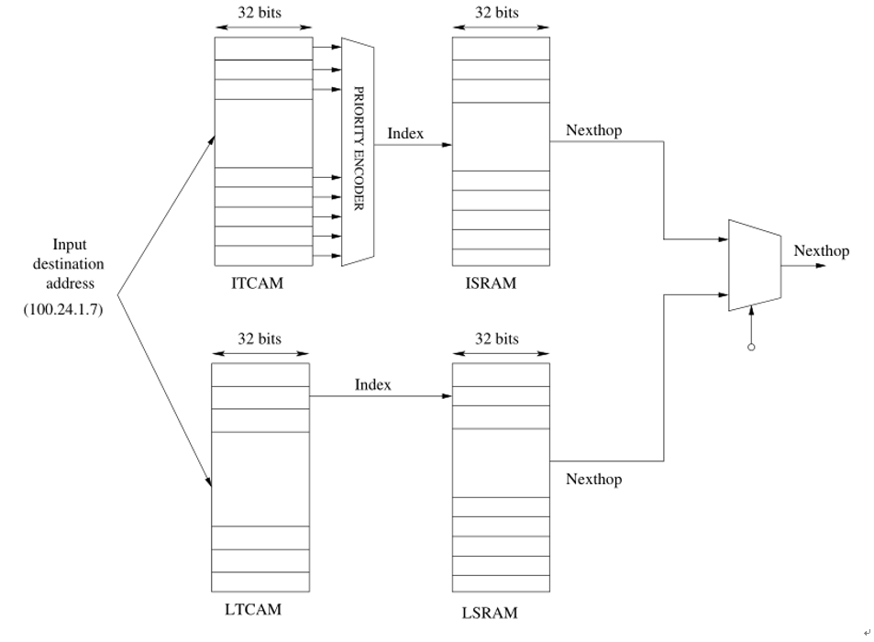
01

Slide 49
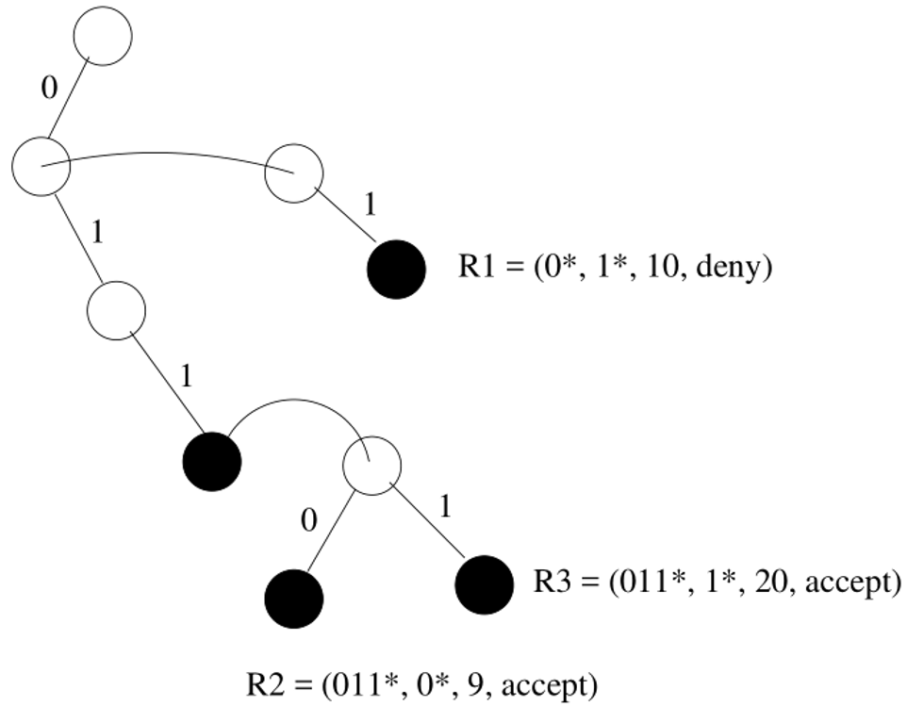
02

Slide 50
07
Partial order theory for fast tcam updates

Slide 51
01
TCAM更新速度的理论分析
标题：
Partial order theory for fast tcam updates
概要：
1.基于部分排序理论，提出了TCAM中增加表项的一般性过程，证明了这一过程的理论下界（最优方法）是Γbh ；
2.提出了使用规则集分裂的方法来进一步加速TCAM更新
解决的问题：
1.弄清楚了TCAM表项更新的理论下界，为今后的所有研究确立的目标
2.如何进行TCAM规则集分裂

Slide 52
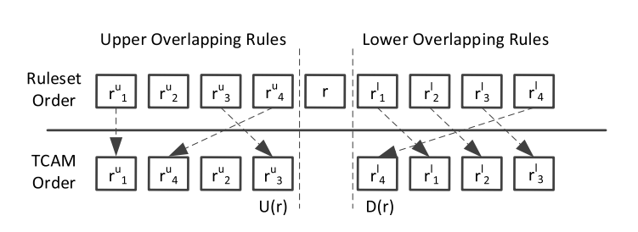
02
TCAM规则更新过程
1.*.*.*
2.*.*.*
3.*.*.*
TCAM中的规则集可以分为若干组，组内的规则之间具有优先级关系，组间的规则没有优先级关系
插入任何一个规则r时，都只能找到唯一一个可能与r具有优先级关系的组。
在这个组当中，按照优先级排序后，紧挨着r的两个规则分别是U(r)和D(R)
1.1.*.*
2.1.*.*
3.1.*.*
1.1.1.*
2.1.1.*
3.1.1.*
1.1.1.1
2.1.1.1
3.1.1.1

Slide 53
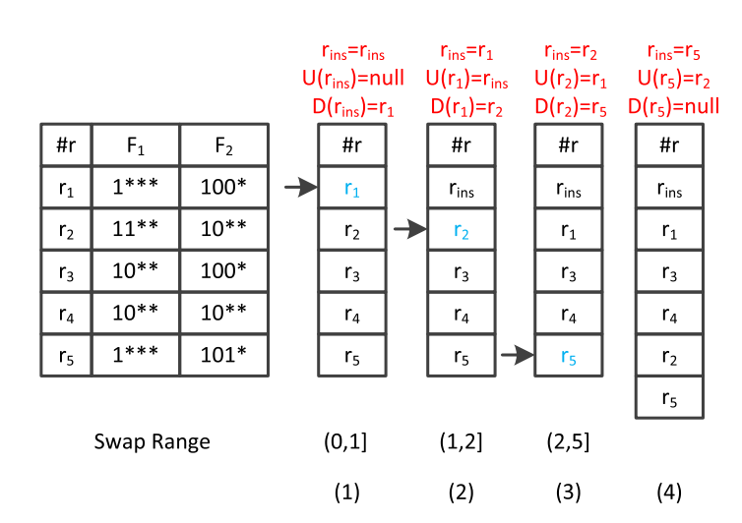
03
TCAM规则更新过程
在找到U(r)和D(r)之后，这两个规则之间的所有物理位置，都可以用来存储r，将这个合适的物理位置范围成为交换区域。
如果交换区域中有空闲的位置，那么可以直接将r放在这个空闲位置上；否则需要用r替换这个区域之间的某一个规则r’，然后对r’执行插入程序。

Slide 54

04
TCAM规则更新过程
如果交换范围中没有空闲位置，那么需要替换其中的一个规则r’，然后对r’进行插入，直到r’找到一个空闲位置。一般是不断往后找，也就是替换优先级较高的规则，最终一定会变成一个组中优先级最高的规则，然后直接放在TCAM的末尾
插入r’时，可能还会继续替换并插入r’’，因此最终插入过程会形成一个插入链，即r——r’——r’’——r’’’。。。
在交换范围中选择r’的原则，就是尽量减少替换的次数，也就是交换链的长度
如图r1——r2——r5是 插入r1的最短交换链

Slide 55

05
交换链长度计算
计算方法每一个规则的交换链长度，可以使用动态规划算法：
先给最末尾的（所有优先级最高的）规则赋予cost 1；
其他规则，找它们交换范围中代价最小的规则+1；

Slide 56


06
TCAM规则更新过程
在交换范围中找具有最短交换链长度的r’，一共有三种策略，分别是full，bh，down
Full策略：在整个交换范围中找合适的r’
Bh策略：将交换范围分成两半，在优先级较高的一半中找r’
Down策略：直接使用D(r)，也就是交换范围中优先级最高的规则
Full策略不可行，因为会使得原有的规则顺序不稳定，无法预先计算所有节点的交换链长度
Bh策略比目前（2018年）认为的最优算法还要高效，但是计算代价大，无法实际运用
目前（2018年）认为最优的TreeCAM算法，就是down策略的一种实现

Slide 57

07
规则集划分
TCAM更新代价高的原因之一，是优先约束太多，减少优先约束的一个方法，是划分规则集。
将一个完整的规则集，划分成若干份，分别存储在不同的TCAM上，然后并行的进行查找，最后在所有查找结果中选择优先级最高的。
如图，如果将r1，r3，r5分为一组，r2，r4，r6分为一组，那么组内的所有规则之间就完全没有优先级关系，可以在O(1)时间内完成插入

Slide 58

08
规则集划分
将规则集进行二分时，可以使用黑白划分方法：
制作一个Hasse diagram ，节点代表规则，边从低优先级节点指向紧邻的高优先级节点
给根节点涂黑色，其他节点与它的大多数父亲节点（多数投票）的颜色相反

Slide 59

09
效果分析
BW split在
平均更新代价
和
TCAM空间使用上，都比TreeCAM要好

Slide 60
08
Fast Lookup Is Not Enough: Towards Efficient and Scalable Flow Entry Updates for TCAM-based OpenFlow Switches

Slide 61
01
TCAM表项更新算法FastRule
标题：
Fast Lookup Is Not Enough: Towards Efficient and Scalable Flow Entry Updates for TCAM-based OpenFlow Switches
概要：
提出了一种使用贪心算法，BIT数据结构，有向无环图的，适用于各种部署情景的更新算法
解决的问题：
当前TCAM更新算法时间复杂度高

Slide 62

02
TCAM更新算法框架
目前的TCAM更新算法的框架大体如下：
1.将更新命令转化为有向无环图中的插入操作
2.将有向无环图中的插入操作翻译为TCAM交换命令
3.在TCAM中执行2中的命令序列

Slide 63


03
TCAM表项更新算法FastRule
TCAM中的部分表项有优先级顺序，并且表现为物理位置上的先后关系，在执行插入f的操作时，必须要维护这种优先级关系。
具体方法是：
1.找到fa和fb，这是在将所有相关的规则排序之后，f两侧紧邻的规则
2.在fa和fb对应的物理位置之间的区域里，选择一个合适规则f’，和f替换
3.循环插入f’

Slide 64

04
FastRule贪心算法
绿色区域是交换区域，蓝色节点是交换链上的节点
在交换区域中选择节点时，使用了贪心算法，即选择交换链长度（M）最短的节点

Slide 65


05
BIT数据结构
B[x]存储索引在[x，(x-LOWBIT(x) + 1)]范围内的值的和
举例：
10112 = 10102 +00012,
10102 = 10002 + 00102.
所以：
R[1...11(10112)] =
B[11(10112)] + B[10(10102)] + B[8(10002)]
B[1011]存储1011-1011
B[1010]存储1010-1001
B[1000]存储1000-0001
在算法的实际应用中，B[x]不再存储范围内元素的和，而是存储最小值
选择交换区域中M值最小的节点是一个耗时为O(N)的过程，如果采用BIT数据结构可以降低为O(log N)

Slide 66

06
BIT数据结构扩展
选择交换区域中M值最小的节点是一个耗时为O(N)的过程，如果采用BIT数据结构可以降低为O(log N)

Slide 67

07
TCAM表项更新算法FastRule
Mold ：旧的M值
在fa和fb之间选择合适的f’时，用到了度量值M，M(A)是插入A所需的循环次数。
1.根据优先级关系制作有向无环图，有向边代表优先级关系；
2.首次计算M值时，使用DFS算法，从每一个节点出发，搜索所有邻居；
3.在之后的所有操作中，只对M值进行更新，而不进行重新计算。更新的范围是交换链上的所有节点，以及直接或者间接与交换链上节点有优先级关系的节点

Slide 68

08
TCAM中的表项分布场景
TCAM中表项的物理位置分布大致有三种：
1.全部在顶部或者全部在底部；
2.每隔一段距离留若干空位置；
3.分布在顶部和底部，且数量均衡；
1是最普通的情形，算法直接可以应用；
2情形很难一直保持下去，也就是说，经过若干次插入操作，中间的空位置可能被填满了；
3中的情形可以降低插入复杂度，但是增加表项删除的复杂度。

Slide 69

09
算法扩展性
第三种物理位置分布，即表项均衡的分布在顶部和底部，增添和删除表项的操作如下：
增添表项：
如果f两边（优先级顺序）的两个规则fa，fb，都在顶部，或者都在底部，那么就按照之前的方法插入顶部或者底部，如果fa，fb分别在顶部和底部，那么f就直接插入中间的空位置，如果顶部的规则较多，就插入靠下的位置，反之即反
删除表项：
脏删除：删除之后不进行任何处理
平衡删除：删除之后用其他表项填补空缺，维持所有表项都存储在顶部和底部的性质

Slide 70

10
算法效果
FR-SB：两侧分布 + FastRule + 平衡删除策略
FR-SD：两侧分布 + FastRule + 脏删除
FR-O：一般分布
RuleTris：当前广泛使用的算法
Naïve：朴素算法

Slide 71
09
Introduction& TCAM COPROCESSOR

Slide 72

01
Introduction& TCAM COPROCESSOR
PF表规则排列在有序列表中，使得较高优先级的规则被放置在较低的存储器地址中。
使用锁定操作，搜索可以保持一致。但它会影响数据处理性能。
在每个更新时间内，丢失的数据包的数量可达1900个！
Consistent Policy Table Update Algorithm (CoPTUA) 无需TCAM PF表锁定，同时确保规则匹配的正确性!!

Slide 73

02
COMPLEXITY OF OTCAM POLICY TABLE UPDATE
一些有用的概念和数学符号:
Rule space: b bits is b-dimensional space.
Eg : IPV4 32bit
Rule overlapping:
Eg : A & C
Superset and Subset rules:
Eg： C is superset for E.
Partially overlapping:
Eg:rules 1x and x0 are partially overlapping with a common point 10.
A -> C:
A has a lower match priority than C.
A < E:
A is in a lower match priority memory location.

Slide 74
03
COMPLEXITY OF OTCAM POLICY TABLE UPDATE
Some useful concepts and mathematical notations:
Connected rules:
Eg: A&C&D , B&C&E
Connected Rule Graph (CRG):
Source (sink) leaf rule:
Eg : source A 、B
Eg : sink D 、E
Multiple Match Group(MMG):
any source leaf rule to any sink leaf rule
Independent rules:
Eg： A&B ，D&E

Slide 75

04
COMPLEXITY OF OTCAM POLICY TABLE UPDATE
adding a new rule can cause two MMGs to be merged into one larger MMG.
从这个例子我们可以看出，在表中间放置空的empty slot 并不能减少移动的数量（最坏情况）.

Slide 76
05
PROPOSED SOLUTION FOR TCAM POLICY TABLE UPDATE WITHOUT LOCKING
Consistent Policy Table Update Algorithm:
无需锁定TCAM表
在规则更新过程中确保一致且无错误的规则匹配。
（ensuring consistent and error-free rule matching during a rule update process. ）
Consistency rule matching：对于每个规则移动、添加、删除，搜索关键字匹配的结果与规则移动之前匹配的规则相同。
Error-free rule matching：如果规则更新可以避免直接规则覆盖，则实现无错规则匹配。

Slide 77
06
Hardware Capability
The TCAM coprocessor capabilities required :
每个TCAM规则条目都有一个与之关联的有效位。 要激活规则条目，需要设置此有效位。否则，规则条目永远不会被匹配。
the deletion of a rule = resetting the valid bit
adding a rule does not take effect until this valid bit is set.
匹配规则后，重置有效位对操作返回过程没有影响。 换句话说，如果在删除操作之前发生该规则的匹配，则删除规则不能停止将该规则的动作返回。
在两个连续的部分密钥匹配的规则，将优先较高的规则有效位设为无效，会匹配到第二个规则。
4. TCAM是双端口，可同时从本地CPU和网络处理器访问。

Slide 78
07
Update without Policy Table Lock
Two incorrect rule matching :
erroneous rule matching
Erroneous rule matching may occur if a rule gets a match while it or its corresponding action is partially updated.
To avoid：
【对一条规则更新】
Step1：删除过程。将原来存在的规则的有效位设为非法。
Step2：写入过程。将要添加的新规则写入其对应的位置。
Step3：将新规则的有效的设为合法。

Slide 79
08
Consistent PF Table Update for OTCAM
Move = write to new position + delete from old position
【添加一条新规则】
Step1：删除过程。将原来存在的规则的有效位设为非法。
Step2：写入过程。将要添加的新规则写入其对应的位置。
【对一条规则移动】
Step1：添加过程。按照上述的【添加规则】将该规则写入新的位置。
Step2：删除过程。将旧规则从原有位置上删除。
通过下面定理1，2 可以证明 使用这种方法可以保证规则在移动过程中的一致性。

Slide 80
09
Consistent PF Table Update for OTCAM
Move = write to new position + delete from old position
Theorem 1.
After a rule is deleted from a PF table, the consistency for all the remaining rules in the PF table is maintained.
Proof:
When a rule is deleted,
independent rule => independent
original match priority relationship => become independent or keep the relation.

Slide 81
10
Consistent PF Table Update for OTCAM
Move = write to new position + delete from old position
前提：when add a new rule,care about it will not be in conflict with the match priority relationship for the existing rules.
Eg:
A -> B. Add C to get B-> C-> A. Need reverse!!
1) One delete process to remove one of the two rules;
2) one add process to add that rule back at a different location which reverses the priority relationship between the two rules.
3) add C between A&B.
Theorem 2.
Adding a new rule does not change the match priority relationship among the existing rules in an MMG.

Slide 82

11
Consistent PF Table Update for OTCAM
CoPTUA algorithm:
Delete!
(a)具有Nr规则和Ne原始表。
(b)删除所有未出现在最终配置中的规则，所有相关规则都标记为“o”。
(c)Ne个具有最低匹配优先级的相关规则被移动到底部的空条目中。
(d)其余的相关规则被移至顶部。
(e)迭代重新排列top的相关规则，将它们放在所有Ne空条目下面（不包括分配给新规则的条目）。所有相关规则都是有序的。
(f)将相关规则移至顶部（底部）以填充所有可用的空条目并添加所有新的传入规则。
Iterator 2
Iterator 1
No addition

Slide 83





12
Consistent PF Table Update for OTCAM
example:
a batch of updates includes the deletion of E2 and additions of G and H.
The deletion of E₂ breaks M_{E} into two separate
single-rule CRGs.
The addition of rule G merges E₃ and E₁ back into one new MMG M_{G}, i.e., E₁ -> G -> E₃.
The addition of rule H merges all the rules in M_{D} and M_{G} into one MMG, i.e.
D₃ -> D₂ -> D₁ -> H -> E₁ -> G -> E₃.

Slide 84
13
Consistent PF Table Update for OTCAM
example:
Delete!

Slide 85
14
Consistent PF Table Update for OTCAM
example:
D₃ -> D₂ -> D₁ -> H -> E₁ -> G -> E₃.
Lowest relevant rules Move to the bottom !

Slide 86
15
Consistent PF Table Update for OTCAM
example:
D₃ -> D₂ -> D₁ -> H -> E₁ -> G -> E₃.
remaining relevant rules are moved toward the top!

Slide 87
16
Consistent PF Table Update for OTCAM
example:
iterator2
iterator1
D₃ -> D₂ -> D₁ -> H -> E₁ -> G -> E₃.
Owing to G
rearrange the top relevant rules iteratively,place them below all the empty entries， All relevant rules are in order.
Owing to H
D₁，D₂，D₃ is already in order

Slide 88
17
Consistent PF Table Update for OTCAM
example:
D₃ -> D₂ -> D₁ -> H -> E₁ -> G -> E₃.
Insert G
moving relevant rules toward the top(bottom) to fill all the available empty entries and adding all new incoming rules.
insert H

Slide 89

18
Proof of Correctness of CoPTUA
Lemma 1.
For any two rules A -> B,
if there is at least one copy of B such that all the copies of A < B,
then the PF table consistency is maintained.

Slide 90
19
Proof of Correctness of CoPTUA
Lemma 2.
Assume a search key matching takes n clock cycles.
In a rule move process, the rule in the old location cannot be deleted until the nth clock cycle after the rule has been written to its new location. That to say :
t_{d} – t_{a} = n
t_{me} – t_{ms} = n
t_{ms}: search key starts
t_{me}: search key ends
t_{a}: rule copy to new location
T_{d}: rule deleted from old location

Slide 91
20
Proof of Correctness of CoPTUA
Lemma 2.
Assume a search key matching takes n clock cycles.
In a rule move process, the rule in the old location cannot be deleted until the nth clock cycle after the rule has been written to its new location. That to say :
t_{d} – t_{a} = n
t_{me} – t_{ms} = n
t_{ms}: search key starts
t_{me}: search key ends
t_{a}
t_{d}
the rule at the new location is already valid at the beginning of the search key match process,delete do not effect！
t_{a}: rule copy to new location
T_{d}: rule deleted from old location

Slide 92

21
Proof of Correctness of CoPTUA
Lemma 2.
Assume a search key matching takes n clock cycles.
In a rule move process, the rule in the old location cannot be deleted until the nth clock cycle after the rule has been written to its new location. That to say :
t_{d} – t_{a} = n
t_{me} – t_{ms} = n
t_{ms}: search key starts
t_{me}: search key ends
t_{a}
t_{d}
Consistency is guaranteed if
t_{a}: rule copy to new location
T_{d}: rule deleted from old location

Slide 93

22
PERFORMANCE ANALYSIS AND EVALUATION

Slide 94





23
Number of Write and Delete Operations per Batch Update
For a batch update:
the worst-case upper bounds on the numbers of write and delete operations

Slide 95


24
Upper Bound on Worst-Case Delay per Rule Update
t_{mv:} the lowest N_{e} number of rules are moved into the empty entries
above 1.2 seconds at a=1%.
in the following worst-case analysis, we assume that each move incurs an extra delay of tmv = n-1 clock cycles :
the worst-case delay per rule update at
this batch update interval is 2t_{u}
0.015 seconds, independent of a
During the lock period,however, up to 0.1875 million packets can be droped!

Slide 96


25
Performance Evaluation by Simulation
Pw for the protocol subfield to be all-wildcarded between 1% and 5%.
The average number of overlapping rules per rule increases as N_{r} increases.

Slide 97

26
Performance Evaluation by Simulation
the maximum rule update delay at N_{r} = 100; 000 is about 0.35 seconds, much smaller than the
theoretical upper bound (about 1.2 seconds)

Slide 98
10
RuleTris: Minimizing Rule Update Latency for TCAM-based SDN Switches

Slide 99
01
Motivation
TCAM流表更新瓶颈
(Ternary Content-Addressable Memory)
10s to 100s of rule operations per second
现有控制器生成膨胀的流表更新
不必要的优先级更新
大规模的TCAM内部移动
Ultimate Goal:最小化TCAM更新操作以加速更新
Only update the “diff”

Slide 100
02
Motivating Example
Update schedule with priority clue
1 rule adds + 4 rule moves
Update schedule with dependency graph
1 rule adds + 2 rule moves
Such redundant moves contribute over 95% in average!

Slide 101
03
Key Insight
Dependency Graph (DAG) provides two optimality guarantees:
Minimum size flow table
Minimum number of TCAM moves for table update
1.How to efficiently generate DAG?
O(n²) algorithm to obtain DAG from scratch
Usually takes minutes for a thousand rules
2.How to efficiently optimize updates with DAG?
Slow processor, limited memory on switches

Slide 102
04
RuleTris Architecture
Front-end in controller
An incremental SDN policy compiler that preserves DAG
Back-end in switch firmware
Redundancy Eliminator, Update Scheduler…
F/B Interface
Flow table + DAG

Slide 103
05
How to efficiently generate DAG?
Our approach
Track DAG along with flow table compilation
（跟踪DAG以及流表编译）
Linear additional time complexity!
Will provide background on composition compiler first !

Slide 104

06
Background: Flow Table Composition
Combine multiple flow tables into one functional equivalent flow table
Two operators: parallel, sequential
Sequential of LB and Route
Parallel of Monitor and Route

Slide 105
07
Background: Composition Compiler without DAG
Compile multiple flow tables into a single flow table
Monitor
Router
9. srcip=1.0.0.0/24 ➔ count
0. * ➔ drop
7. dstip=2.0.0.0/30 ➔ fwd(1)
0. * ➔ drop
Priority
Match
Action
16. srcip=1.0.0.0/24, dstip=2.0.0.0/30
➔ count, fwd(1)

Slide 106
08
Background: Composition Compiler without DAG
Compile multiple flow tables into a single flow table
Monitor
Router
9. srcip=1.0.0.0/24 ➔ count
0. * ➔ drop
7. dstip=2.0.0.0/30 ➔ fwd(1)
0. * ➔ drop
Priority
Match
Action
16. srcip=1.0.0.0/24, dstip=2.0.0.0/30 ➔ count, fwd(1)
9. srcip=1.0.0.0/24 ➔ count
7. dstip=2.0.0.0/30 ➔ fwd(1)
0. * ➔ drop

Slide 107
09
RuleTris Composition Compiler
A generic composition compiler which features
DAG preservation during composition
Parallel
Sequential
prioity
Efficient incremental compilation

Slide 108
10
DAG preservation for Parallel Composition
Infer dependency relations via graph cross product
Then eliminate those with empty match

Slide 109
11
DAG preservation for Parallel Composition
Special treatment for redundant rules:
not delete but indexes with the nested graph data structure

Slide 110
12
DAG Preservation for Sequential Composition
Also eliminate empty and redundant rules

Slide 111


13
DAG Preservation for priority Composition
通过找mega dependency 来将两个表缝合起来。

Slide 112

14
DAG Preservation for priority Composition
找T2中的每个sink结点到T1种的每个source结点，作为试验边。如A->Z,B->Z;
对于每个试验边r2->r1，检查两个规则r1和r2的匹配是否重叠。如果是，则将边r2->r1放入结果DAG中。 否则，递归地生成试验边：
看每个r2结点的前任r3，如A的前任C,D，如果，r3比r2更通配，且与r1重叠，将r3->r1加入DAG中并设为试验边。（C->Z, D->Z）；
看r1的后任结点r4，如X,Y。如果r1不必r4严格通配。（ ）。则把r2->r4加入试验边。
递归验证每条试验边。

Slide 113
15
Back-end OPTIMIZER
Update Scheduler
Given delta flow table and delta DAG
Calculate the update schedule with minimum number of TCAM moves
Redundancy Eliminator
CacheFlow Manager

Slide 114

16
Back-end OPTIMIZER
Rule Insertion
Step 1: Find TCAM location range for the inserted rule(eg:d & e)
Step 2: Find nearest upper slot and lower slot
Step 3: Search for shortest moving chain upwards and downwards
Step 4: Use the shorter path for actual update
Shortest Moving Chain Searching
Dynamic programming

Slide 115
17
Implementation
RuleTris front-end
Stand-alone composition compiler
5K lines of Java code
Interface with open-source Ryu controller
RuleTris back-end
Implemented in firmware of an FPGA-based hardware switch, ONetSwitch
3K lines of C code
Front-end/back-end communication
Extension to OpenFlow protocol for carrying DAG and DAG updates

Slide 116

18
Evaluation Results
Compare with two priority based approaches
Baseline
CoVisor [NSDI 2015]: incremental update
Experiment 1: Parallel composition
Rule update overhead of L3-L4 monitoring + L3 router.

Slide 117

19
Evaluation Results
Compare with two priority based approaches
Baseline
CoVisor [NSDI 2015]: incremental update
Experiment 2: Sequential composition
Rule update overhead of L3-L4 NAT > L3 router.

Slide 118
20
Evaluation Results
对于每规则更新延迟，RuleTris的中位数<12毫秒且90%的结果小于<15毫秒。
甚至超过在同一硬件交换机上部署的CoVisor近20倍。
RuleTris is a novel SDN policy update optimization framework
It minimizes rule update latency for TCAM-based SDN switches

Slide 119
感谢聆听
《SDN技术调查报告》
小组成员：张豪、崔浩、钟春蒙、张苏坤

